Slide 1
"ইনোভেশন ও সেবা সহজিকরণ বিষয়ে দিক-নির্দেশনামূলক আলোচনা"
পরিসংখ্যান ও তথ্য ব্যবস্থাপনা বিভাগ
পরিকল্পনা মন্ত্রণালয়

Slide 2
ইনোভেশনের ধারনা
উদ্ভাবন বা ইনোভেশনের ধারনাটি মূলত বেসরকারি খাত থেকে এসেছে। সরকারি খাতে এর সংজ্ঞা, প্রয়োগ ও পরিব্যাপ্তি নিয়ে তাত্ত্বিকগণের বিভিন্ন মত ও পর্যালোচনা রয়েছে। পৃথিবীব্যাপি সরকারি খাতে উদ্ভাবন বিষয়ক একক বা সর্বজনগ্রাহ্য সংজ্ঞা নাই।
যুক্তরাজ্যের ন্যাশনাল অডিট অফিসের এক প্রতিবেদনে সরকারি পর্যায়ে উদ্ভাবন বলতে বু্ঝানো হয়েছেঃ
প্রশাসনিক পদ্ধতি অথবা সেবা প্রদানের প্রক্রিয়ায় ইতিবাচক পরিবর্তন
অন্য কোন প্রতিষ্ঠান, সেক্টর বা দেশহতে কোন সৃজনশীল চর্চা নিজ ক্ষেত্রে সূচনা করা।
এটি ছোটখাট পরিবর্তন হতে পারে যা ক্রমাগতভাবে বিদ্যমান ব্যবস্থা ও পদ্ধতির ধারাবাহিক উন্নয়নে ভূমিকা রাখে।

Slide 3
ইনোভেশনের ধারনা
আইডিও এর মতে উদ্ভাবন বলতে কোন পন্য বা পদ্ধতি বা সেবার উন্নয়ন বা অভিযোজন বা প্রবর্তন বোঝায় যা জনগণের জন্য নতুন সুবিধা বা উপকার তৈরি করে।
নাগরিক সেবায় উদ্ভাবন বলতে সেবা প্রদান প্রক্রিয়ায় এমন কোন পরিবর্তনের সূচনা করা যার ফলে সংশ্লিষ্ট সেবা গ্রহণের ক্ষেত্রে নাগরিকের আগের তুলনায় সময়, খরচ ও অফিস যাতায়াত সাশ্রয় হয়

Slide 4
ইনোভেশনের ধারনা
ইউরোপীয় ইউনিয়নের এক প্রতিবেদনে সরকারি পর্যায়ের উদ্ভাবনের যে ক্ষেত্রগুলো চিহ্নিত করা হয়েছে তার মধ্যে অন্যতম হলোঃ
১। সরকারি কর্মপদ্ধতিতে উদ্ভাবন, যার উদ্দেশ্য হচ্ছে দক্ষতার বৃদ্ধি
২। পন্যের ক্ষেত্রে উদ্ভাবন
৩। সেবার ক্ষেত্রে উদ্ভাবন
৪। সেবা গ্রহীতাদের সাথে যোগাযোগের পদ্ধতি বা প্রক্রিয়ার ক্ষেত্রে উদ্ভাবন
৫। নীতিমালা প্রনয়নের ক্ষেত্রে উদ্ভাবন

Slide 5
ইনোভেশনের ধারনা
উদ্ভাবনের জীবনচক্র

Slide 6
উদ্ভাবনের সক্ষমতা বৃদ্ধিতে করণীয়
উদ্ভাবনের সক্ষমতা বৃদ্ধির ক্ষেত্রে প্রধান প্রতিবন্ধকতা সমূহঃ
১। সম্পদের অপ্রতুলতা
২। উদ্ধতন কর্তৃপক্ষের সমর্থনের অভাব
৩। নতুন উদ্যোগের কর্মচারিগণের বাধা প্রদান
৪। সেবা গ্রহিতার অজ্ঞতা বা পশ্চাদপদতা
৫। আইনগত জটিলতা এবং
৬। ঝুঁকি গ্রহণ না করার প্রবণতা
উপর্যুক্ত প্রতিবন্ধকতাগুলো দূর করা সম্ভব হলে উদ্ভাবনের সক্ষমতা অনেকাংশ বৃদ্ধি পাবে।

Slide 7
উদ্ভাবনের সক্ষমতা বৃদ্ধিতে করণীয়
উদ্ভাবনের সক্ষমতা বৃদ্ধিতে প্রয়োজনীয় উপাদান সমূহঃ
১। তীক্ষ্ণ কল্পনাশক্তির ব্যবহার
২। ইতিবাচক দৃষ্টিভঙ্গি
৩। সঠিকভাবে সমস্যা চিহ্নিতকরণের সক্ষমতা
৪। কার্যকর টিমওয়ার্ক
৫। কার্যকর নেটয়ার্কিং ও পার্টনারশিপ
৬। ঝুঁকি বিশ্লেষণের সক্ষমতা
৭। সঠিক কর্মপরিকল্পনা
৮। ডিজাইন থিংকিং এ পারদর্শিতা

Slide 8
সেবা সহজিকরণের ধারনা

Slide 9
সেবা সহজিকরণের ধারনা

Slide 10
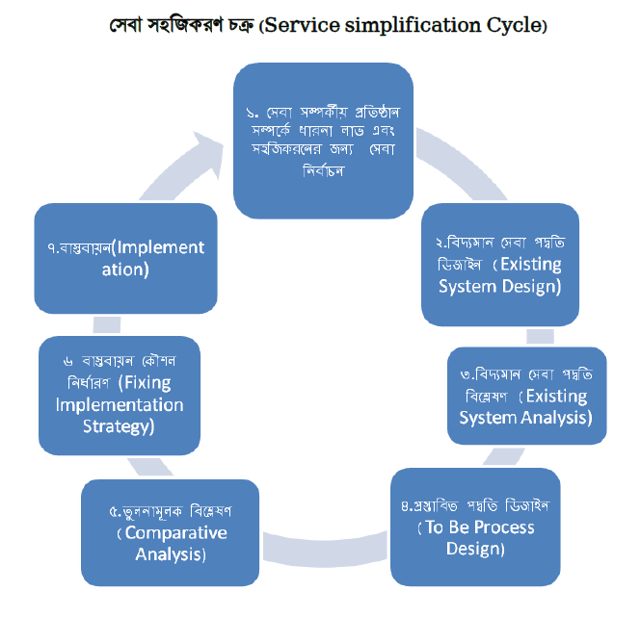
সেবা-সহজিকরণ চক্র

Slide 11
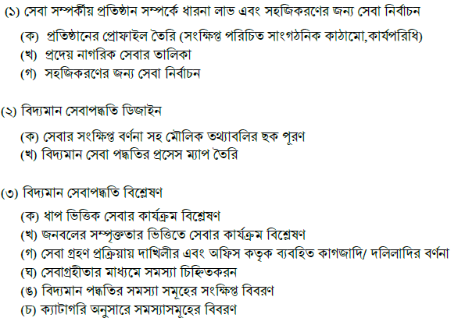
সেবা-সহজিকরণ চক্রের ধাপসমূহ

Slide 12
সেবা-সহজিকরণ চক্রের ধাপসমূহ

Slide 13
ধন্যবাদ

